Slide 1
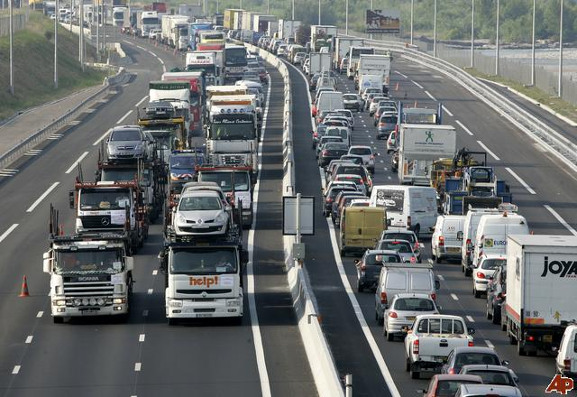
Какой бывает ТРАНСПОРТ
Выполнила:
воспитатель ГБОУ НСО ОЦДК
Здорова Г.А.

Slide 2
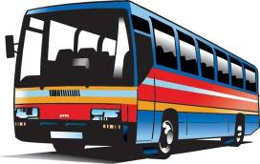
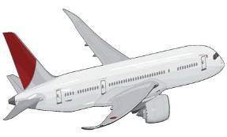
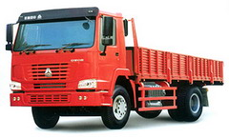
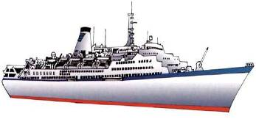
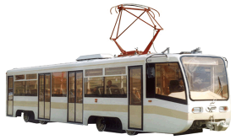
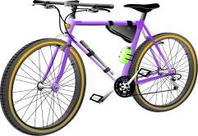
Для чего нужен транспорт?
Транспорт служит для передвижения по земле, воде, воздуху и даже под землёй, для перевозки пассажиров и грузов.

Slide 3
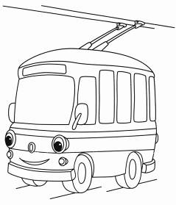
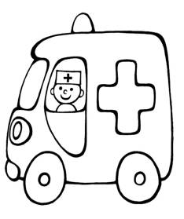
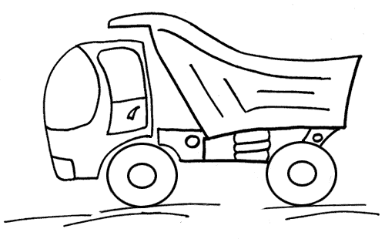
В зависимости от назначения транспорт бывает:
Пассажирский
Специальный
Грузовой

Slide 4
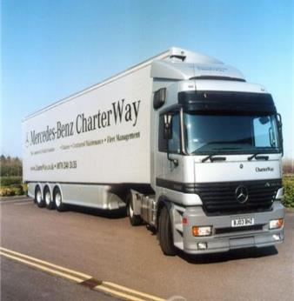
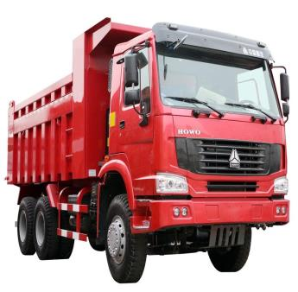
Транспорт, перевозящий грузы называется…….
ГРУЗОВОЙ

Slide 5
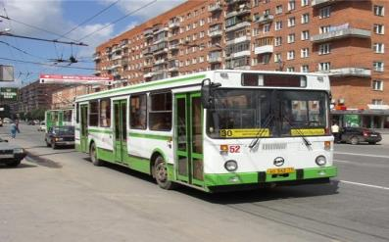
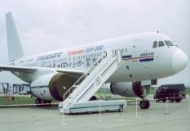
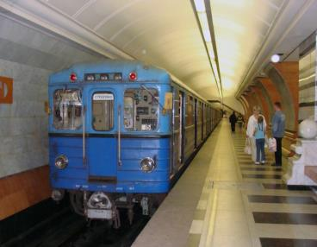
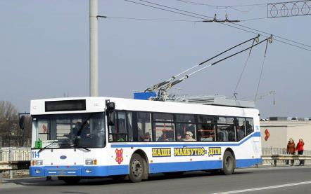
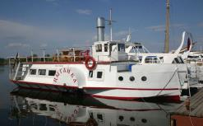
Пассажирский транспорт предназначен для перевозки людей – пассажиров.

Slide 6
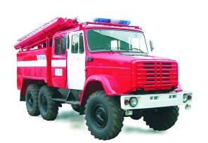
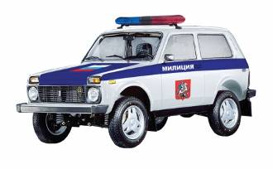
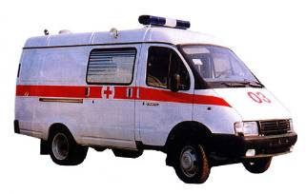
А для чего служат эти машины?
Какие номера телефонов набирают, чтобы их вызвать?
01
02
03
Это специальный транспорт. Эти машины вызывают по телефону, если требуется срочная помощь.

Slide 7
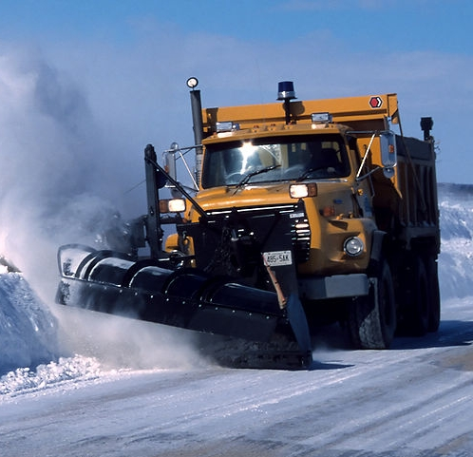
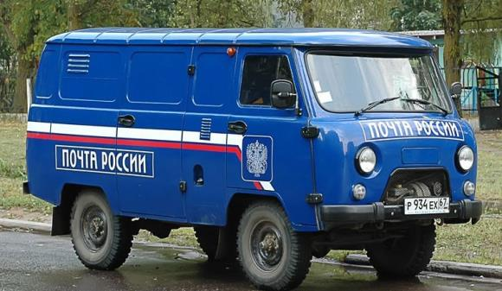
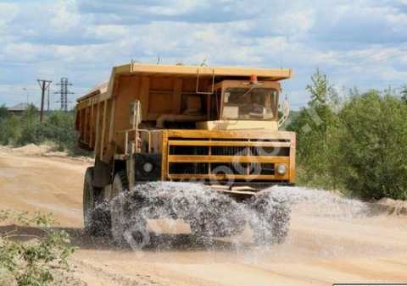

Slide 8
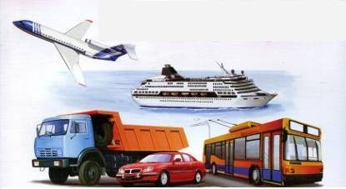
По способу передвижения транспорт делится на:
Наземный
Водный
Воздушный
Подземный

Slide 9
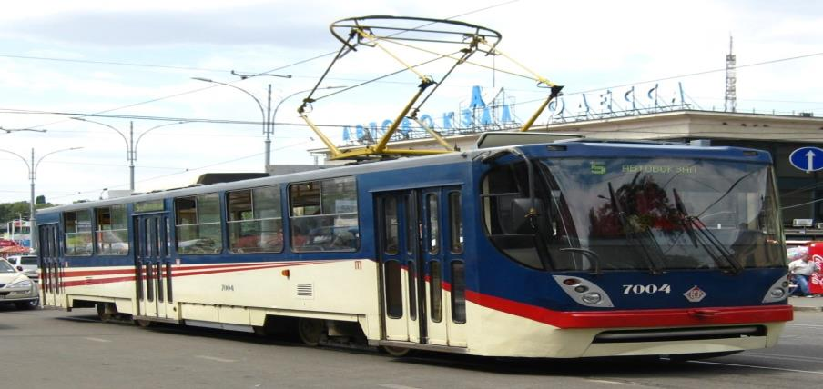
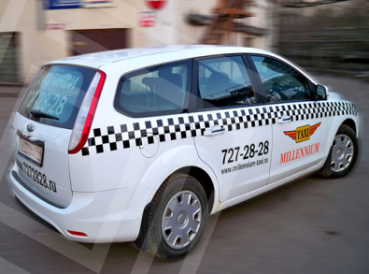
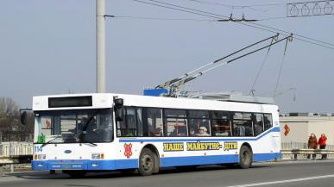
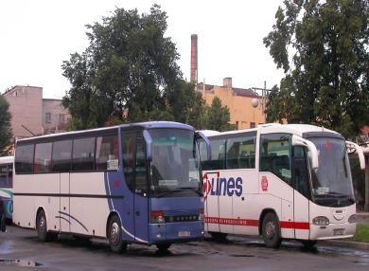
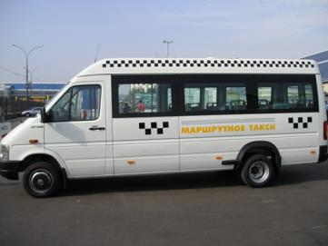
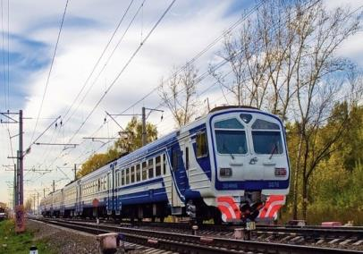
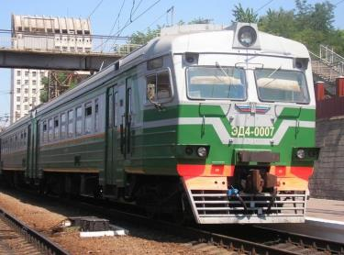
Наземный

Slide 10
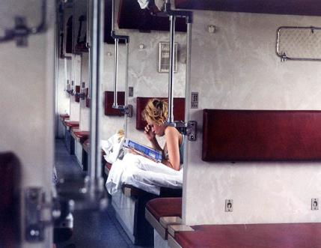
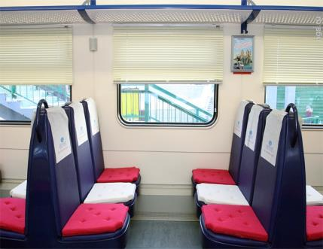
Так выглядят места для пассажиров в поезде и электричке
Посмотри внимательно и скажи: в чем отличие?

Slide 11
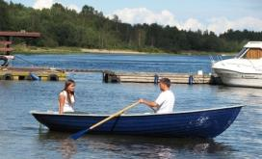
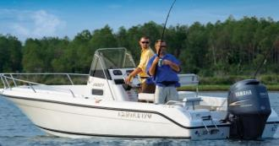
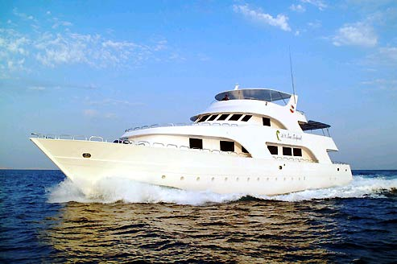
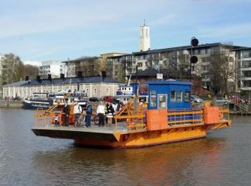
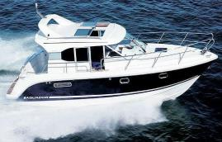
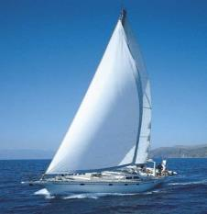
Водный

Slide 12
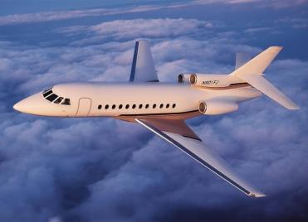
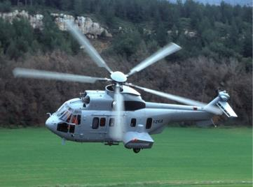
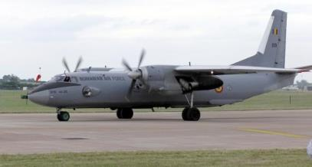
Воздушный

Slide 13
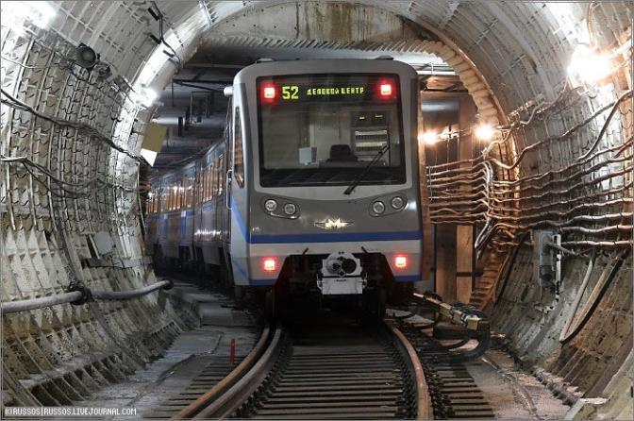
Подземный

Slide 14
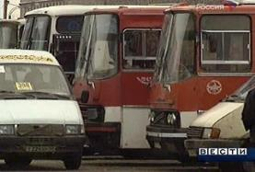
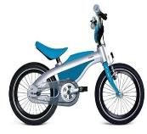
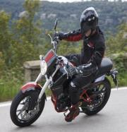
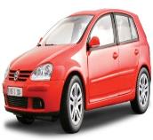
В зависимости от способа использования транспорт делится на:
Общественный
Личный
Что означает такое разделение?
Приведите примеры использования транспорта.

Slide 15
Транспорт
Что (кого) перевозит
Как (в каких целях) используется
Где перевозит
Наземный
Грузовой
Общественный
Водный
Пассажирский
Воздушный
Личный
Специальный
Подземный

Slide 16
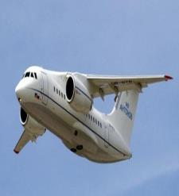
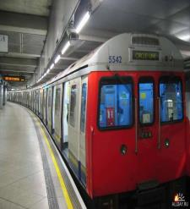
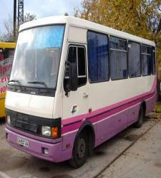
На какие группы по способу передвижения можно разделить этот пассажирский транспорт?

Slide 17
Назови какой транспорт здесь лишний. Почему?
Самолёт, это воздушный транспорт

Slide 18
Назови какой транспорт здесь лишний. Почему?
Мотоцикл, это личный транспорт

Slide 19
Назови какой транспорт здесь лишний. Почему?
Машина скорой помощи, это специальная машина

Slide 20
Аннотация к использованию презентации.
Для подбора фото - материала к презентации использованы сайты:
http://web-mirror.net/vodnyj-transport
web-mirror.net/transportnoe/vozdush..
http://upper.metromost.com/
fotto.ru/tag/foto_elektrichekко
2. Презентацию можно использовать на коррекционных занятиях по лексической теме : «Транспорт», как часть вводного занятия, или в индивидуальной коррекционной работе для речевого и интеллектуального развития детей.
3. Данная презентация предназначена для детей дошкольного возраста и младшего школьного возраста , может использоваться воспитателями коррекционных групп детского сада, учителями-логопедами, учителями- дефектологами, родителями в работе с детьми.

